Slide 1
第二章 直连网络(5)

Slide 2
提纲
2.1 数据通信的基本概念
2.2 网络构件
2.3 组帧
2.4 差错检测
2.5 可靠传输
2.6 媒体共享
2.7 以太网

Slide 3

媒体共享技术
静态划分信道
信道复用技术 (Multiplexing)，为多个用户静态划分逻辑信道，相互不冲突
频分复用、时分复用、波分复用、码分复用
复用
multiplexing
分用
de-multiplexing
动态媒体接入控制，多点接入(multiple access)
信道不固定分配给用户，实际接入时动态接入，分布式算法
随机接入：结点按需随机接入，需解决碰撞问题
受控接入：结点接入服从一定控制，如令牌环网

Slide 4
频分复用(Frequency Division Multiplexing, FDM)
用户分配到一定的频带后，在通信过程中自始至终都占用该频带
所有用户在同样的时间占用各自的带宽资源
频率
频带 5
频带 4
共享带宽
频带 3
频带 2
频带 1
时间
应用
早期的有线电视网络、光纤通信网络、模拟电话系统等

Slide 5
时分复用(Time Division Multiplexing, TDM)
将时间划分为一段段等长的时分复用帧 (TDM 帧)
每个用户在每个 TDM 帧中占用固定序号的时隙，占用的时隙周期性地出现 (周期为TDM 帧的长度)
用户A
用户在 TDM 帧中的位置不变
频率
A
B
C
D
A
B
C
D
A
B
C
D
A
B
C
D
…
TDM帧
TDM帧
TDM帧
TDM帧
TDM帧
时间

Slide 6
时分复用(Time Division Multiplexing, TDM)
将时间划分为一段段等长的时分复用帧 (TDM 帧)
每个用户在每个 TDM 帧中占用固定序号的时隙，占用的时隙周期性地出现 (周期为TDM 帧的长度)
用户B
用户在 TDM 帧中的位置不变
频率
A
B
C
D
A
B
C
D
A
B
C
D
A
B
C
D
…
TDM帧
TDM帧
TDM帧
TDM帧
TDM帧
时间

Slide 7
时分复用(Time Division Multiplexing, TDM)
将时间划分为一段段等长的时分复用帧 (TDM 帧)
每个用户在每个 TDM 帧中占用固定序号的时隙，占用的时隙周期性地出现 (周期为TDM 帧的长度)
用户C
用户在 TDM 帧中的位置不变
频率
A
B
C
D
A
B
C
D
A
B
C
D
A
B
C
D
…
TDM帧
TDM帧
TDM帧
TDM帧
TDM帧
时间

Slide 8
时分复用(Time Division Multiplexing, TDM)
将时间划分为一段段等长的时分复用帧 (TDM 帧)
每个用户在每个 TDM 帧中占用固定序号的时隙，占用的时隙周期性地出现 (周期为TDM 帧的长度)
所有用户在不同的时间占用同样的频带宽度
用户D
用户在 TDM 帧中的位置不变
频率
A
B
C
D
A
B
C
D
A
B
C
D
A
B
C
D
…
TDM帧
TDM帧
TDM帧
TDM帧
TDM帧
时间

Slide 9
时分复用(Time Division Multiplexing, TDM)
计算机网络中，由于数据传输具有突发性，TDM总带宽利用率不高
用户
A
a
a
t
①
B
b
b
t
②
a
b
b
c
c
a
d
t
C
c
c
t
③
#1
#2
#3
#4
④
D
d
t
4 个时分复用帧

Slide 10
统计时分复用(Statistic TDM, STDM)
按需动态分配时隙
每个STDM帧中的时隙数小于用户数
用户所占时隙非周期性出现，又称异步时分复用；TDM称同步时分复用
每个时隙中必须有用户的地址信息
用户
A
a
a
t
①
B
b
b
t
②
a
b
b
c
c
d
a
t
C
c
c
t
③
#1
#2
#3
④
D
d
t
3 个 STDM 帧

Slide 11
波分复用(Wavelength Division Multiplexing, WDM)
光的频分复用
光载波的频率很高，习惯用波长而非频率表示
0 1550 nm
1 1551 nm
2 1552 nm
3 1553 nm
4 1554 nm
5 1555 nm
6 1556 nm
7 1557 nm
1550 nm 0
1551 nm 1
1552 nm 2
1553 nm 3
1554 nm 4
1555 nm 5
1556 nm 6
1557 nm 7
20 Gb/s
8 × 2.5 Gb/s
复
用
器
分
用
器
120 km

Slide 12
码分复用(Code Division Multiplexing, CDM)
码分多址 (Code Division Multiple Access, CDMA)
基于扩频技术
发送端：将需传送的具有一定信号带宽的信息数据，用一个带宽远大于信号带宽的高速伪随机码进行调制，使原数据信号的带宽被扩展，再经载波调制并发送出去
接收端使用完全相同的伪随机码，与接收的宽带信号作相关处理，把宽带信号换成原信息数据的窄带信号即解扩，以实现信息通信
发送的信号有很强的抗干扰能力，其频谱类似于白噪声，不易被敌人发现，最初用于军事通信

Slide 13
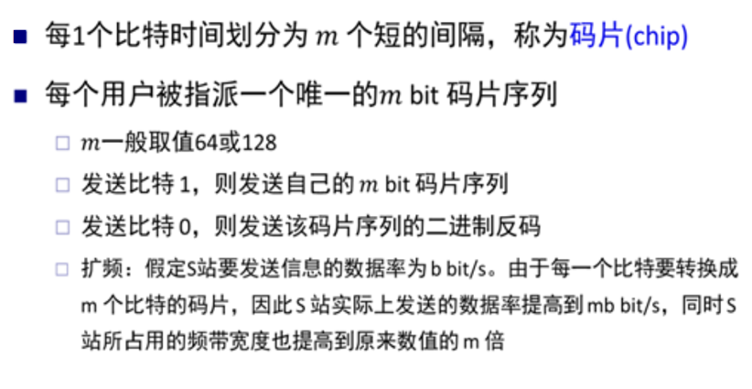
码分复用(Code Division Multiplexing, CDM)

Slide 14
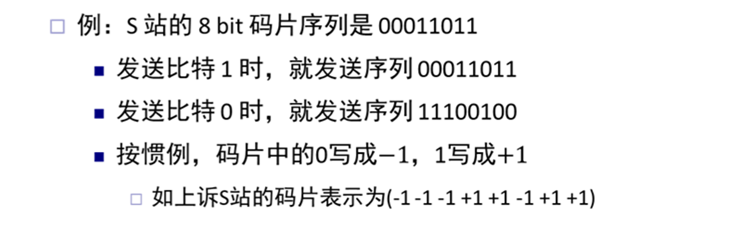
码分复用(Code Division Multiplexing, CDM)

Slide 15
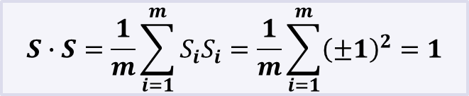
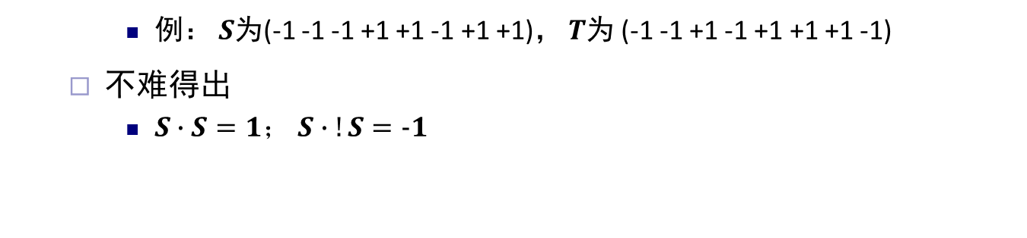
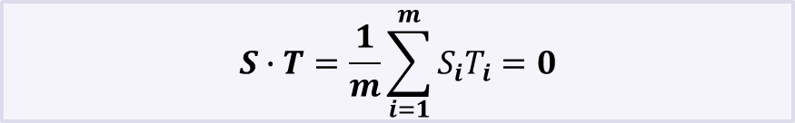
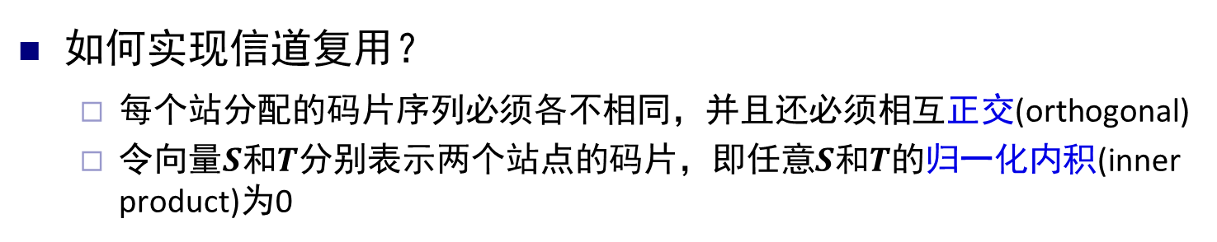
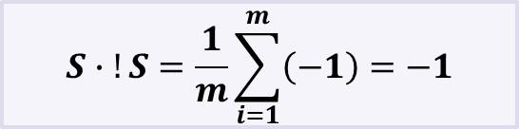
码分复用(Code Division Multiplexing, CDM)
如何实现信道复用？
每个站分配的码片序列必须各不相同，并且还必须相互正交(orthogonal)
令向量$S$和$T分别$表示两个站点的码片，即任意$S$和$T$的归一化内积(inner product)为0
$$S∙T=\frac{1}{m}\sum_{i=1}^{m}{S_{i}T_{i}=0}$$
例： $S$为(-1 -1 -1 +1 +1 -1 +1 +1)， $T$为 (-1 -1 +1 -1 +1 +1 +1 -1)
不难得出
$S∙S=1；$ $S∙!S=−1$
$$S∙S=\frac{1}{m}\sum_{i=1}^{m}{S_{i}S_{i}=\frac{1}{m}\sum_{i=1}^{m}{{\left(±1\right)}^{2}=1}}$$
$$S∙!S=\frac{1}{m}\sum_{i=1}^{m}{\left(−1\right)}=−1$$

Slide 16
码分复用(Code Division Multiplexing, CDM)
如何实现信道复用？
码片:S, 发送(0,1)
码片:S, 解码(0, 1)
(!S + T, S + T)
码片:T, 发送(1, 1)
码片:T, 解码(1, 1)

Slide 17
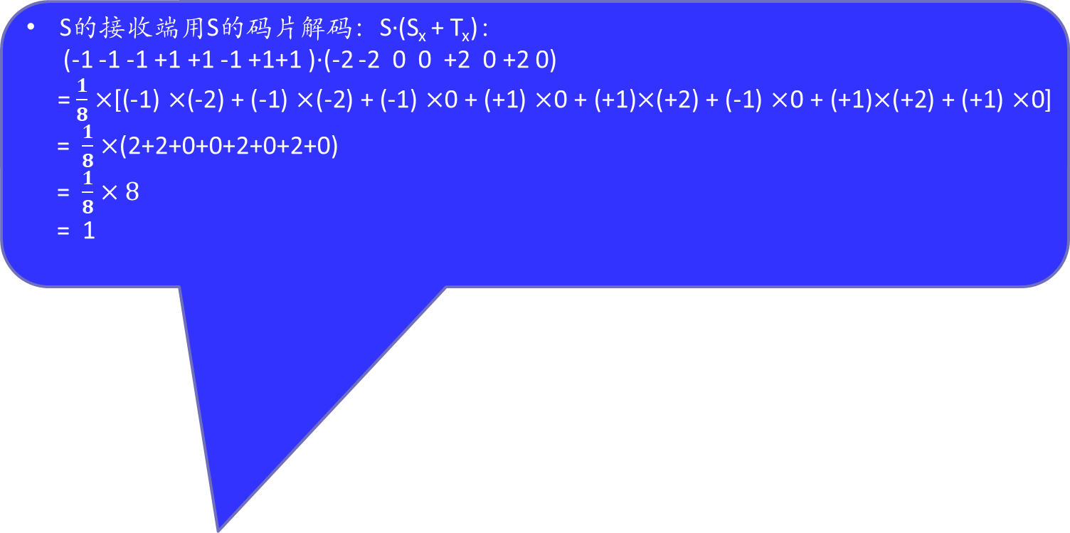
码分复用(Code Division Multiplexing, CDM)
如何实现信道复用？
S的接收端用S的码片解码：S∙(S_{x} + T_{x})：
(-1 -1 -1 +1 +1 -1 +1+1 )∙(-2 -2 0 0 +2 0 +2 0)
= $\frac{1}{8}×$[(-1) $×$(-2) + (-1) $×$(-2) + (-1) $×$0 + (+1) $×$0 + (+1)$×$(+2) + (-1) $×$0 + (+1)$×$(+2) + (+1) $×$0]
= $\frac{1}{8}×$(2+2+0+0+2+0+2+0)
= $\frac{1}{8}×8$
= 1
1
1
0
数据码元比特
t
m 个码片
S 站的码片序列 S
t
发
送
端
（-1 -1 -1 +1 +1 -1 +1+1 ）
S 站发送的信号 S_{x}
t
T 站发送的信号 T_{x}
t
（-1 -1 +1 -1 +1 +1 +1 -1）
总的发送信号 S_{x} + T_{x}
t
S的接
收
端
（-2 -2 0 0 +2 0 +2 0）
（+2 +2 0 0 -2 0 -2 0）
规一化内积
S • （ S_{x} + T_{x} ）
t

Slide 18
休息！！！

